Slide 1
基于TDOA的定位方法
彭锐
2019-7-20

Slide 2
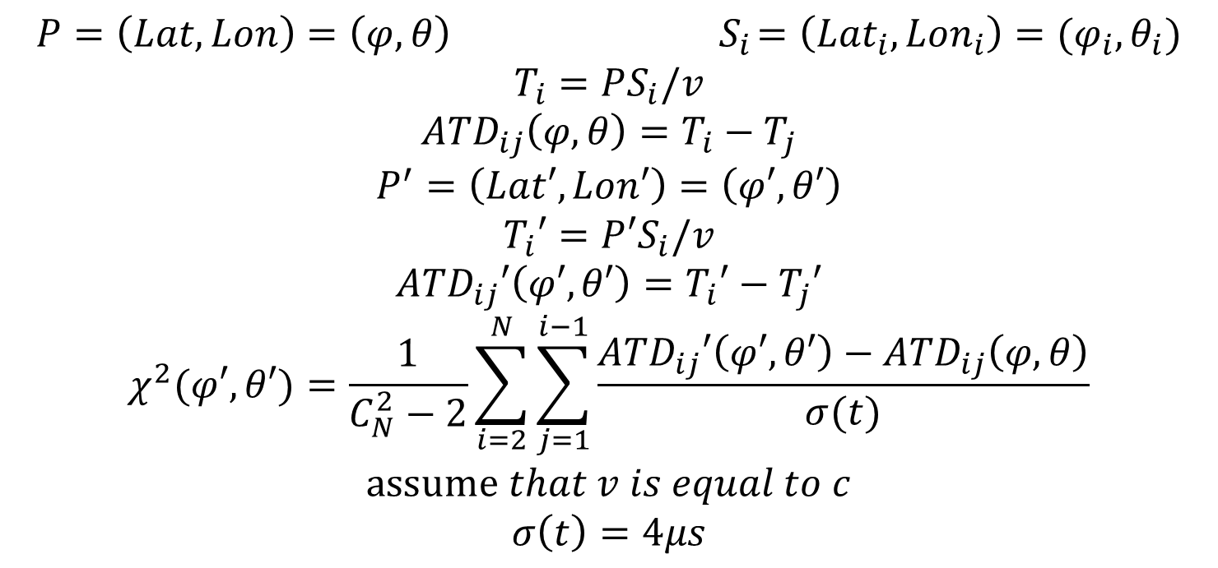
1
lightning or
station
2
3
2
4

Slide 3
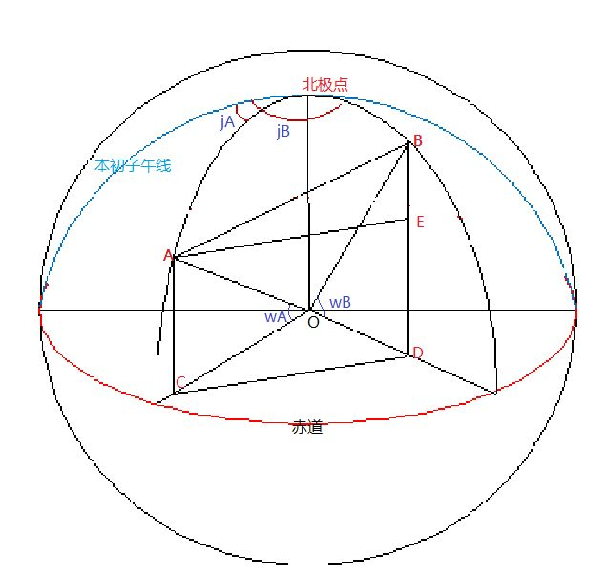
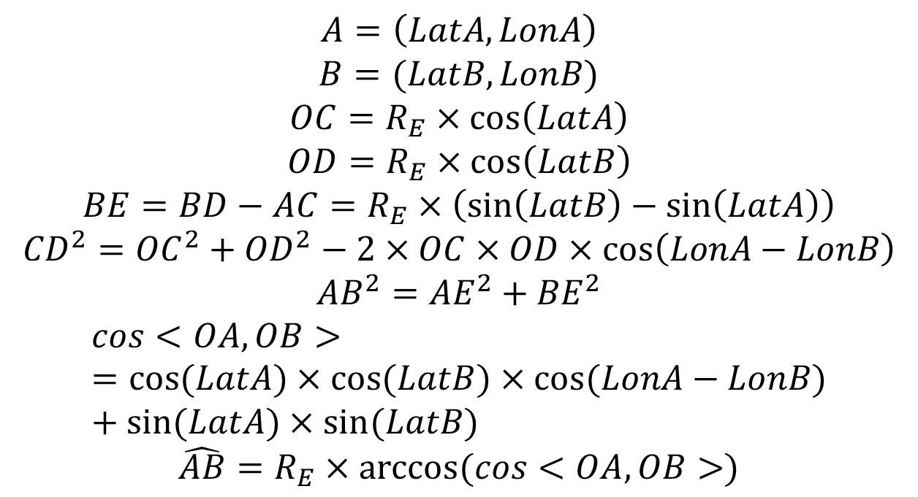
利用两地经纬度求大圆弧长的方法

Slide 4
通过台站数据可以得到 ,试图找到一个P'的位置，使得上述函数取最小值。该位置即定位点。在数学上是一个最优化的问题。

Slide 5
利用多级网格法进行搜索
第一步，按照1度的精度画网格，遍历格点，找到函数值最小的格点P1；
第二步，按照0.1度的精度在p1点周围区域画网格，找到函数值最小的格点P2;
第三步，按照0.01的精度在P2点周围区域画网格，找到函数值最小的格点P3.

Slide 6
接收站位置：
发射站位置：
乐山：29.62,103.78
漠河：52.98,122.51
随州：31.57,113.32
武汉：30.54,114.37
NWC: -21.816,114.166
JJI: 32.04,130.810
anlu：31.27,113.68
假设在提取各站的ATD时，有上下50个采样点的误差，即±200us的随机误差。在此前提下，对NWC、JJI、anlu各进行1000次的模拟定位。

Slide 7
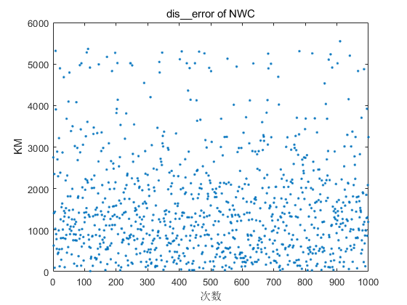
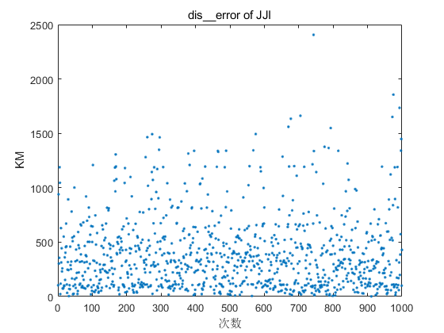
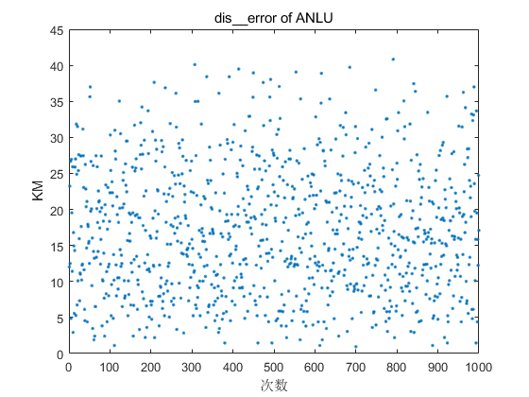
原四台站定位结果

Slide 8
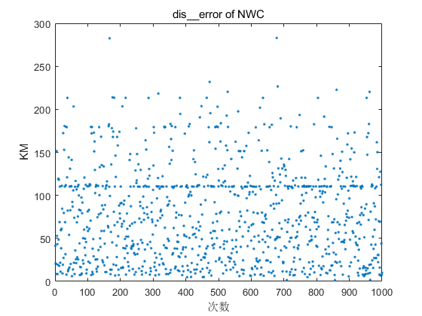
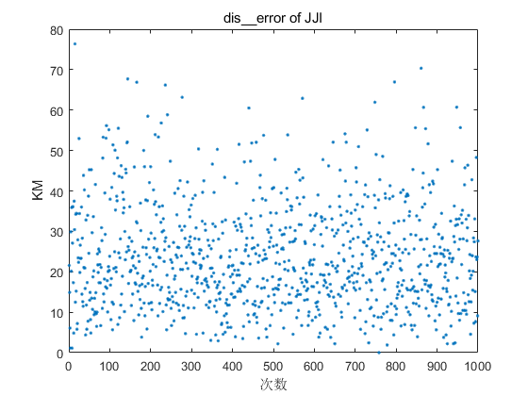
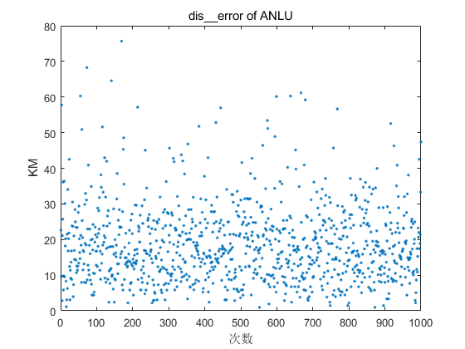
若将接收站（30.54,114.37）换为（-30.54,114.37）结果：
比较两次结果，在站点数目一定时，想要提高定位精度，需要至少一个站点与目标站点的位置较为接近。

Slide 9
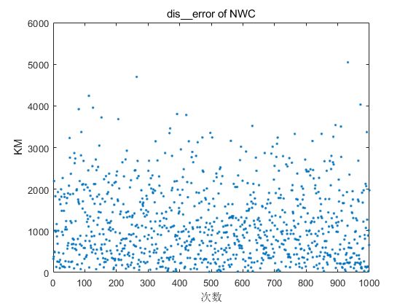
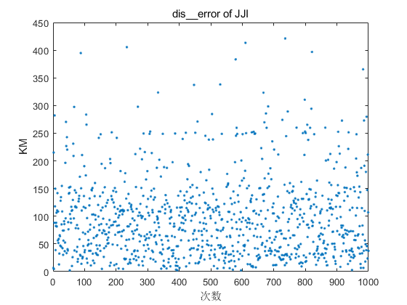
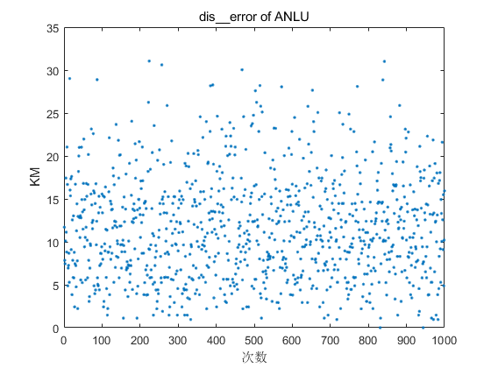
若在原4站基础上多设置2个台站:
监利 ：29.83，112.9
南昌：28.68，115.89

